Slide 1
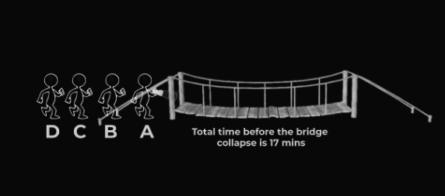

Cztery osoby muszą przejść przez most. Jest noc i jest dość ciemno. Jest tylko jedna latarka; niebezpieczne jest przechodzenie przez most bez niego. Most może utrzymać jednocześnie tylko dwie osoby. Każdej osobie przejście przez most zajmie inną ilość czasu: 1 minuta, 2 minuty, 7 minut i 10 minut. Jaki jest możliwie najkrótszy czas, w którym wszystkie cztery osoby przejdą przez most?

Slide 2
Z szesnastu zapałek ułożono pięć identycznych kwadratów. Przekładając dokładnie 2 zapałki, zmniejsz liczbę kwadratów do czterech. Trzeba wykorzystać wszystkie zapałki, a każda powinna stanowić część jednego z kwadratów. Wszystkie kwadraty muszą być tej samej wielkości.

Slide 3
Tablica A zawiera wszystkie liczby całkowite z przedziału od 0 do n z wyjątkiem jednej brakującej wartości. W tym zadaniu nie można pobrać całej liczby całkowitej z tablicy A w jednej operacji. Elementy w tablicy A są zapisywane w postaci dwójkowej, a jedyną możliwą operacją dostępu jest: "Pobierz j-ty bit elementu A[i]", która zajmuje stały czas. Napisz kod określający, której liczby całkowitej brakuje. Czy potrafisz uzyskać złożoność O(n)?

Slide 4
Grupa osób mieszka na wyspie. Przybywa do nich człowiek z dziwnym poleceniem: niebieskookie osoby muszą jak najszybciej opuścić wyspę. Co wieczór o 20:00 z wyspy odleci samolot. Każdy może zobaczyć kolor innych osób , ale nie zna swojego (nikt też nie może informować innych o kolorze ich oczu). Ponadto nie wiadomo, ile osób ma niebieskie oczy, choć z pewnością jest przynajmniej jeden taki człowiek. Po ilu dniach wszyscy niebieskoocy opuszczą wyspę?

Slide 5
Pytanie:
Masz zamiar wsiąść do pociągu z Londynu do Newcastle. Chcesz wiedzieć, czy pada deszcz, więc dzwonisz do swoich trzech przyjaciół, którzy mieszkają w Newcastle. Każdy z nich ma 2/3 szans, że powie Ci prawdę i 1/3 szans, że powie Ci kłamstwo.
Wszyscy trzej przyjaciele powiedzieli, że tak, w Newcastle pada deszcz.
Jakie jest prawdopodobieństwo, że w Newcastle rzeczywiście pada deszcz?

Slide 6
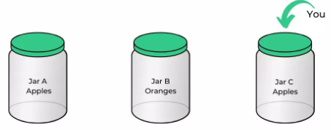
Masz trzy błędnie oznakowane słoiki. Pierwszy słoik zawiera jabłka, drugi pomarańcze, a trzeci mieszankę jabłek i pomarańczy. Trzeba oznaczyć słoiki. Z każdego słoika możesz wybrać dowolną liczbę owoców. Jaka jest najmniejsza liczba owoców, które musisz wybrać z każdego słoika, aby je poprawnie opisać?
https://prepinsta.com/top-100-puzzles/3-mislabeled-jar-of-fruits/

Slide 7
Pytanie:
Ślimak siedzi na dole 30-metrowej ściany.
Co godzinę może wspiąć się na trzy metry, ale potem staje, odpoczywa i ześlizguje się na dwa metry w dół.
Ile czasu zajmie ślimakowi dotarcie na szczyt?

Slide 8
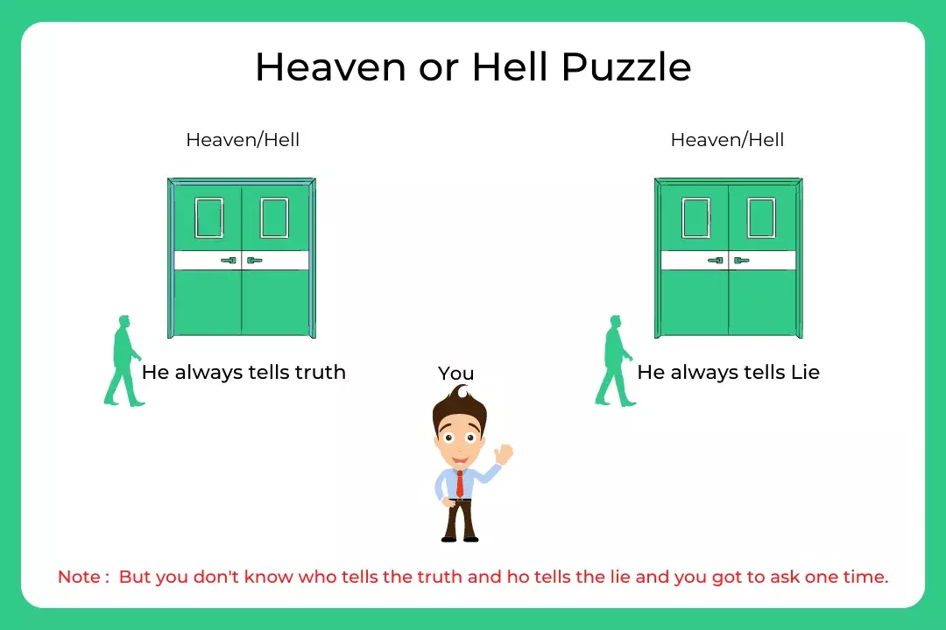
Stoisz przed dwojgiem drzwi. Jedna droga prowadzi do nieba, druga do piekła. Jest dwóch strażników, po jednym przy każdych drzwiach. Wiesz, że jeden z nich zawsze mówi prawdę, a drugi zawsze kłamie, ale nie wiesz, kto jest uczciwy, a kto kłamcą. Możesz zadać tylko jedno pytanie jednemu z nich, aby znaleźć drogę do nieba. Jakie jest pytanie?
https://prepinsta.com/top-100-puzzles/heaven-or-hell-puzzle/

